Slide 1

Název školy | Gymnázium, střední odborná škola, střední odborné učiliště a vyšší odborná škola, Hořice
Číslo projektu | CZ.1.07/1.5.00/34.0873
Název materiálu | Počítačová grafika – tvary II. VY_32_INOVACE_09.01.04
Autor | Mgr. Jana Naušová
Tematická oblast | Počítačová grafika
Ročník | 2. – 4. ročník Přírodovědné lyceum
Datum tvorby | 21. 9. 2013
Anotace | Materiál seznamuje žáky s tvorbou a úpravou základních tvarů v programu Zoner Callisto.
Metodický pokyn | Prezentace slouží jako výkladová s příklady na procvičení.

Slide 2
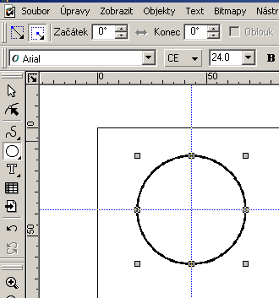
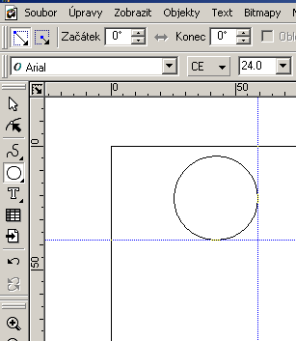
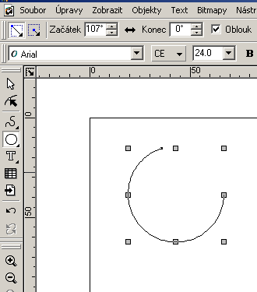
Kružnice a elipsa
Podle obdélníka
Ze středu
Výřez kružnice

Slide 3
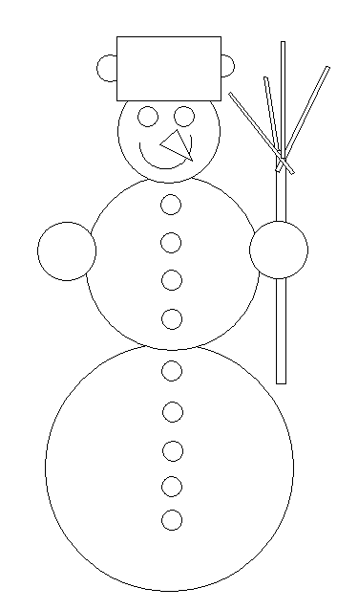
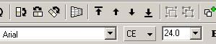
Kružnice a elipsa - cvičení
Pomocí tvarů nakreslete „Sněhuláka“
Přiložený obrázek je jen inspirativní – fantazii se meze nekladou ☺
Ikony v alternativním panelu nástrojů
Pomůcka:
pokud potřebujete dát jeden objekt za druhý, použijte alternativní panel nástrojů

Slide 4
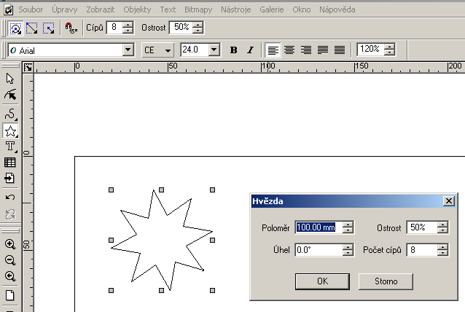
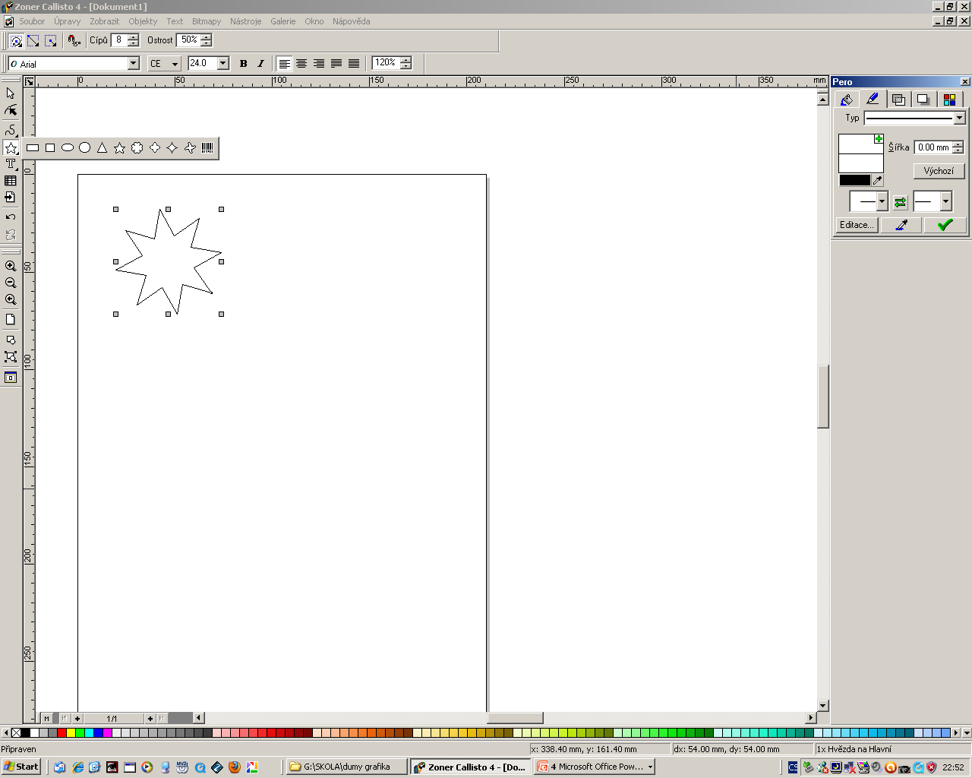
Mnohoúhelníky a hvězdy
Nabídku tvarů rozbalíme dlouhým stisknutím levého tlačítka myši - vybereme hvězdu
nebo klikneme na papír - objeví se dialogové okno – nastavíme přesný rozměr
Hvězdu nakreslíme táhnutím myši

Slide 5
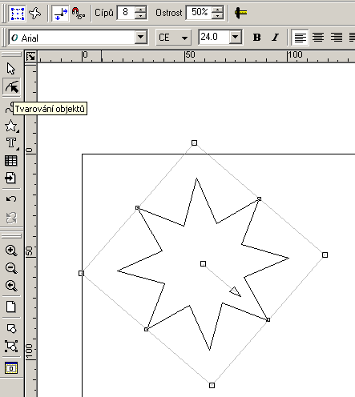
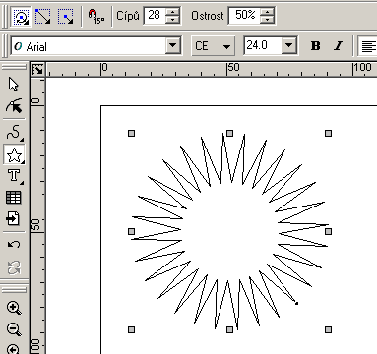
Mnohoúhelníky a hvězdy - editace
Počet cípů – můžeme nastavit v alternativním panelu nástrojů (počet cípů od 3 do 99)
nebo už při malování hvězdy - při stisknutí levého tlačítka myši točíme kolečkem myši

Slide 6
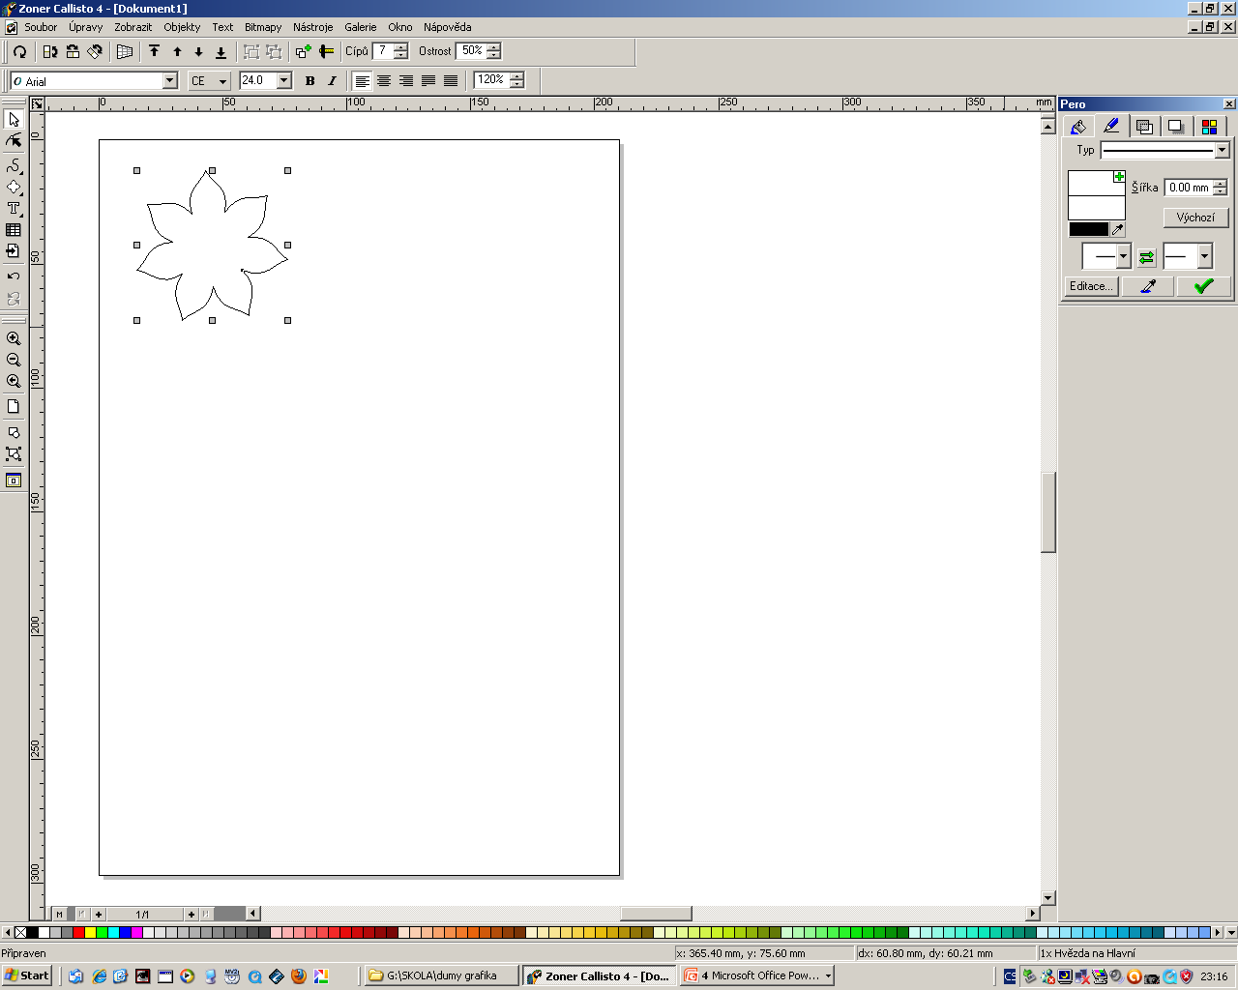


Mnohoúhelníky a hvězdy - editace
Ostrost udává vzdálenost místa, kde se paprsky setkají, od středu hvězdy. Nastavuje se v procentech.

Slide 7
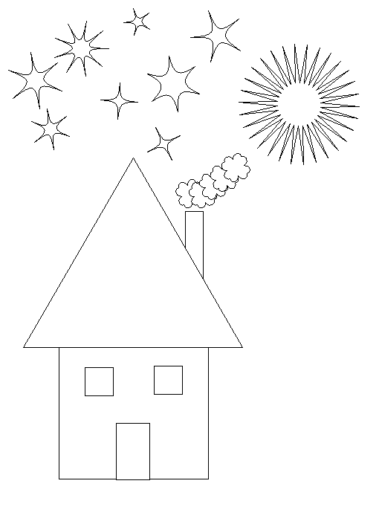
Mnohoúhelníky a hvězdy - cvičení
Nakreslete pomocí tvarů domeček, sluníčko a hvězdy.
U jednotlivých objektů nastavte pokaždé jiný počet cípů a ostrost.
Přiložený obrázek je jen inspirativní – fantazii se meze nekladou ☺

Slide 8
Zdroj
ZONER software, a. s., Zoner Callisto 5 uživatelská příručka. Copyright © 1991–1999 Inso Chicago. Dokumentace: © 1996–2004 ZONER software, a. s. Dostupný z http://www.callisto.cz.

